Slide 1
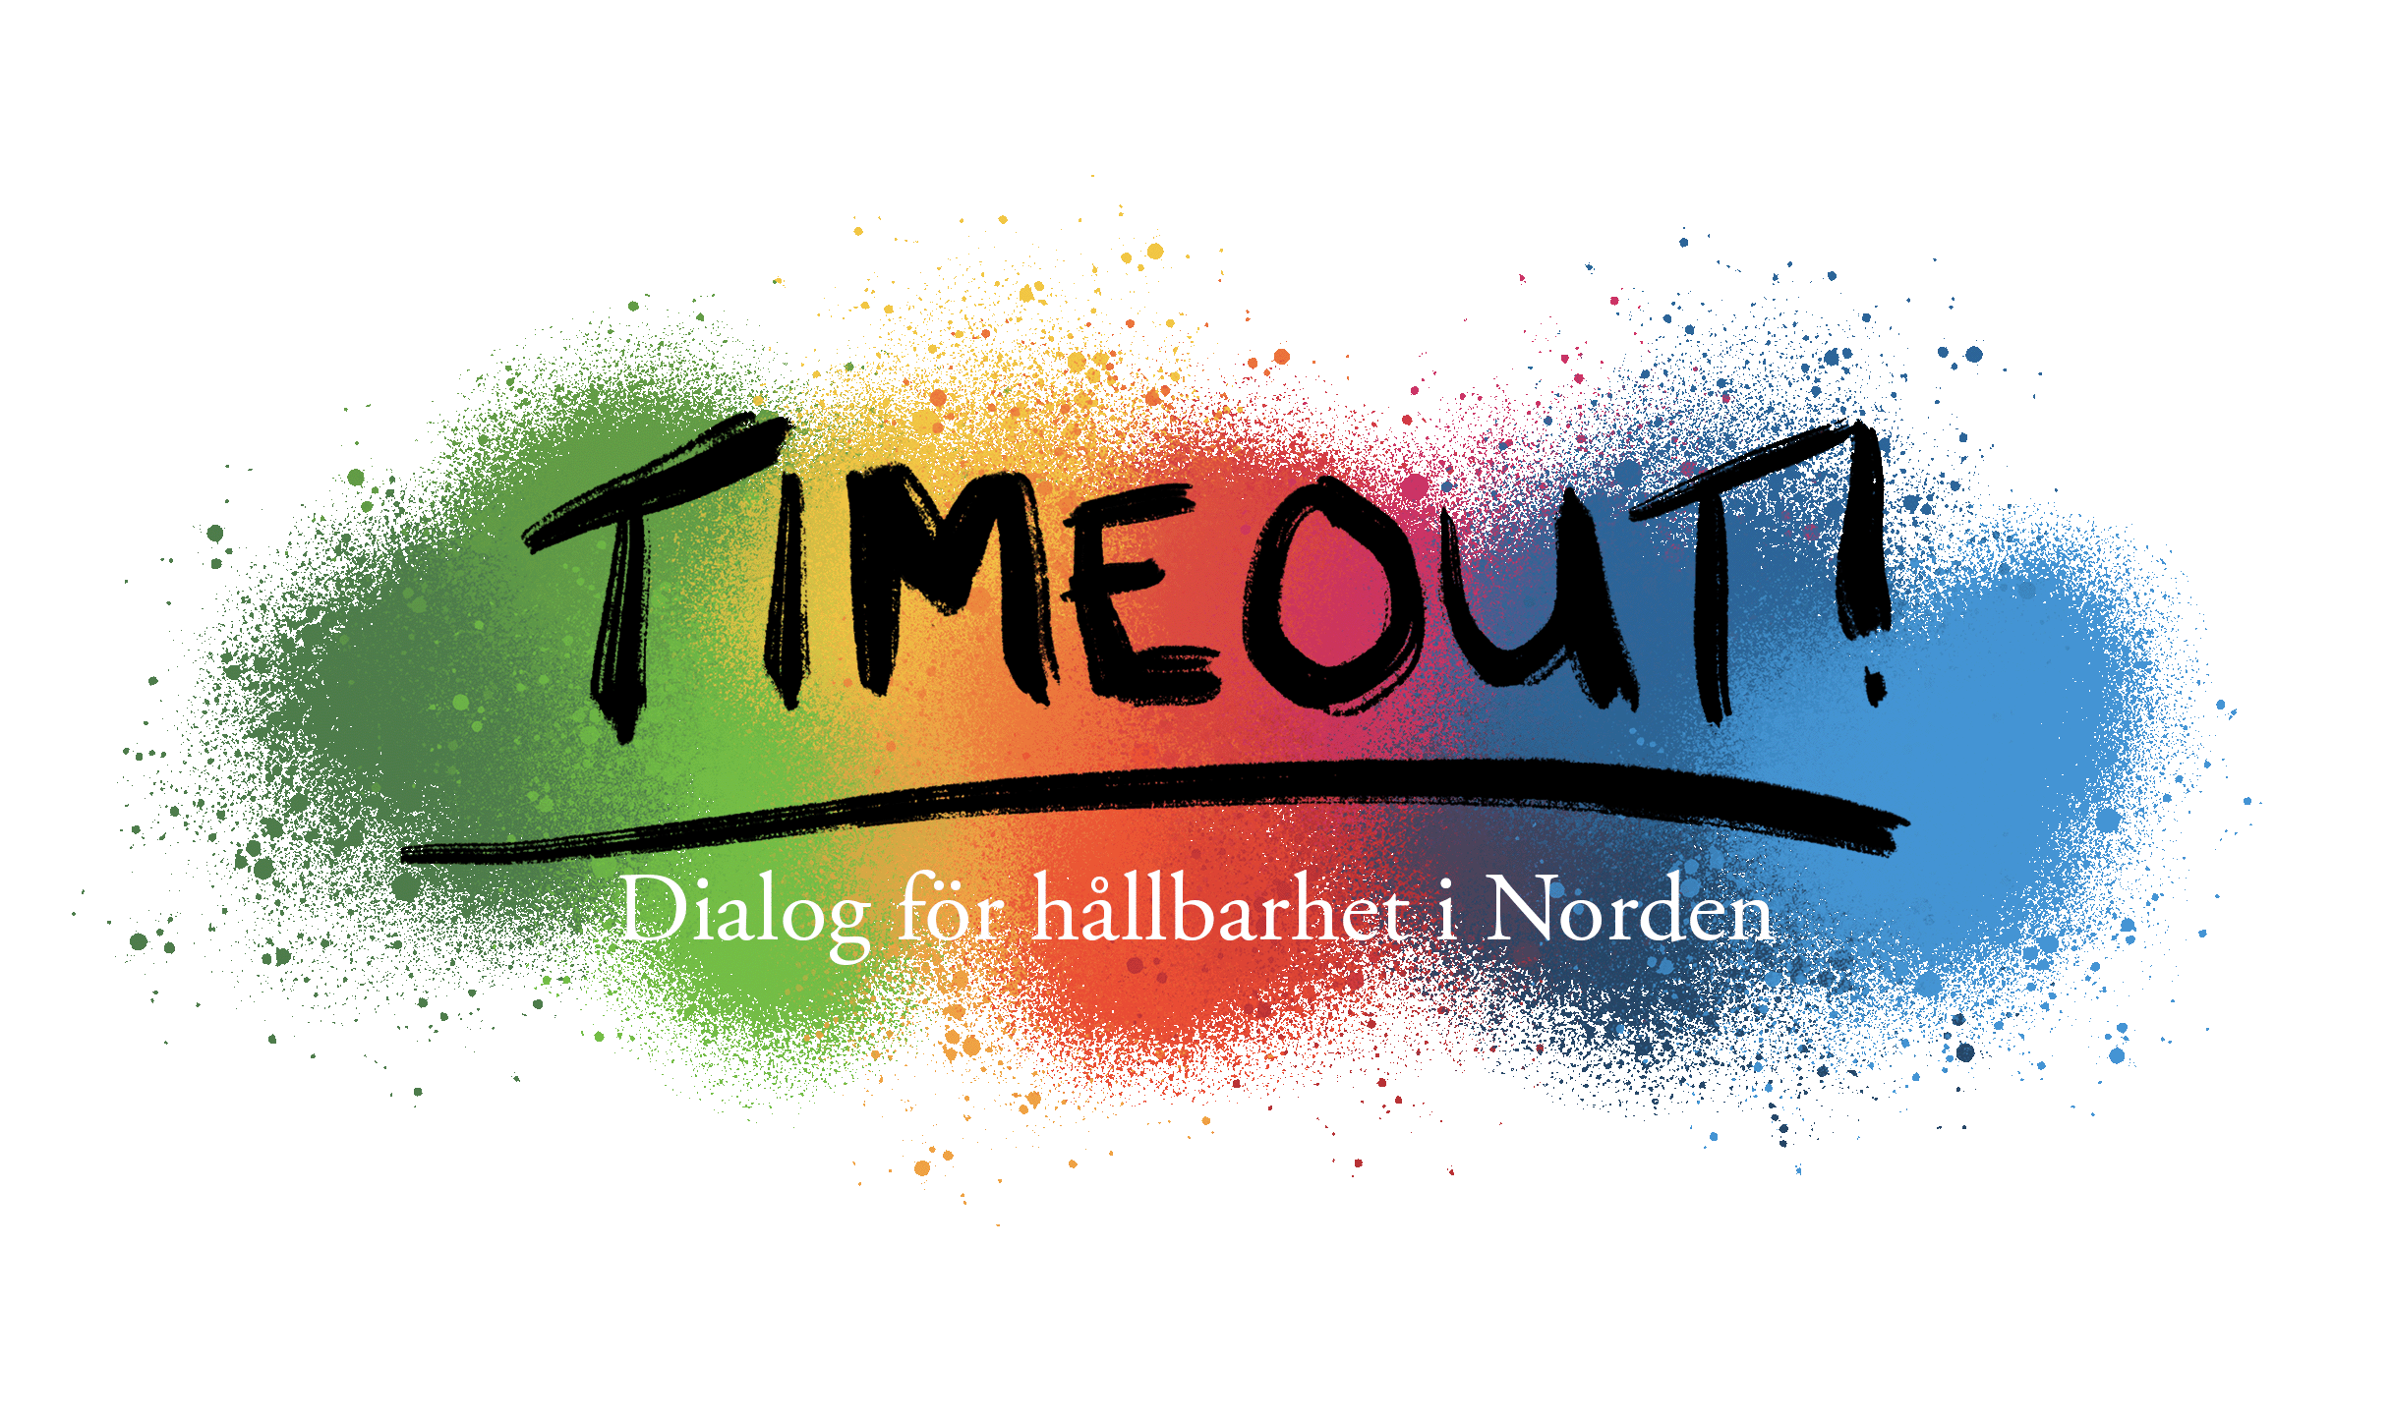

Slide 2
Mat i et større perspektiv matens reise fra jord til bord ↔ bord til jord

Slide 3



Introduksjon tiL undervisngsmaterialet
Dette materialet fokuserer på bærekraft og temaet: mat i et større perspektiv.
Materialet er basert på FNs 17 bærekraftsmål; spesifikt på
  Mål 4: God utdanning og
  MÅL 12: Bærekraftig forbruk og produksjon,
  og har et spesielt fokus på matproduksjon.

Slide 4

Undervisningsmaterialet er rettet mot elever i grunnskolens 4.–5. trinn og har en lengde på 4 leksjoner.
I løpet av leksjonene kan elevene utvide sin erfaring med bærekraft i et globalt, nasjonalt og lokalt miljøperspektiv.
Diskusjonsmetoden Dialogpause brukes til å ta opp temaet. Den skaper grobunn for at elevene kan delta i en likeverdig og respektfull dialog med utgangspunkt i sine egne erfaringer og tanker om mat.
BIld: Stiftelsen Dialogpaus, www.dialogpaus.fi

Slide 5
Introduksjon til læringsmål med DialogpausemetodeN
Metoden støtter læring
Lar alle stemmer bli hørt
Elevene lærer å utvide horisonten sin
Det er ikke krav på å oppnå konsensus
Elevene øver på å lytte, snakke og diskutere problemstillinger på en konstruktiv og respektfull måte
Elevene får en forståelse for respekt og likestilling, noe som er en del av grunnskolens danningsoppdrag

Slide 6
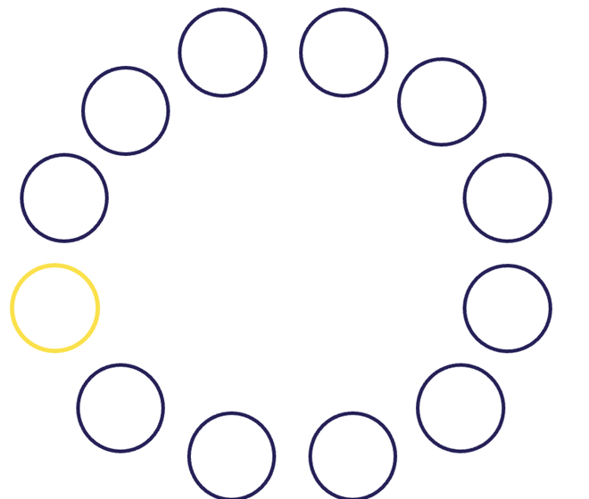
Spilleregler for en konstruktiv dialog
Lytt til hverandre, ikke avbryt og ikke begynn å snakke om ting utenfor temaet
Delta i den felles diskusjonen og bruk et respektfullt språk.
Fortell om dine egne erfaringer og tanker.
Spør hvis det er noe du ikke forstår.
Vær til stede og respekter andre.
Reflekter over dialogen og oppsummer dine refleksjoner.
Metoden brukes best hvis deltakerne sitter i en sirkel, som vist på figuren til høyre.
De svarte sirklene illustrerer elevene, mens den gule sirkelen illustrerer læreren/lederen av Dialogpause-samtalen

Slide 7
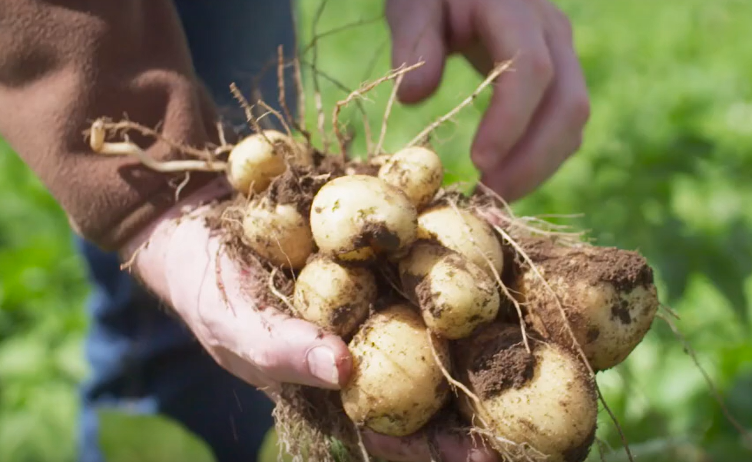
leksjon 1
Introduksjon til mat i et bærekraftsperspektiv
Link til introduksjonsvideo:
I klasserommet:
Samtale om videonnmed hele gruppen

Slide 8
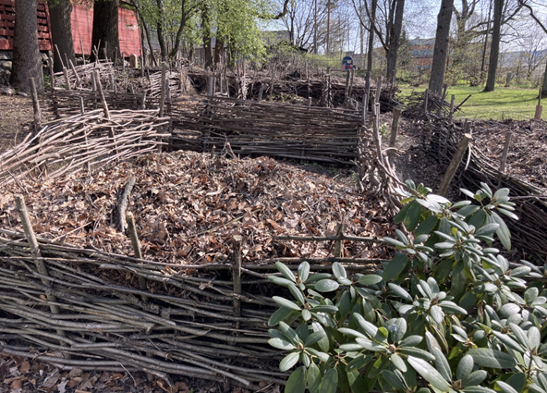
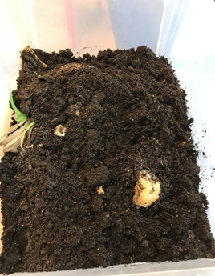
leksjon 1 – Praktisk oppgave:
Lag en kompost
Elevene lærer hva kompost er, hva som skal være i en kompostbinge og hvorfor.
Elevene lager en kompostbinge sammen. Kompostbingen kan lages av en bøtte med hull i lokket.
Matavfallet og meitemarkene legges deretter i kompostbingen og elevene kan se hvordan avfallet brytes ned over tid.
Ta bilder underveis!
Foto: Vildana Bašić og Bodil Christensen

Slide 9
leksjon 2 (1)
Samling fra forrige time
  Hva lærte du sist?
  Oppfølging om kompostbinger
Introduksjon till Dialogpause-metoden
  Bli kjent med spillereglene for Dialogpause-metoden
    Gå gjennom reglene en etter en,
    skriv spillereglene på tavla slik at det blir visuelt
Lytt til hverandre, ikke avbryt og ikke begynn å snakke om ting utenfor temaet
Delta i den felles diskusjonen og bruk et respektfullt språk.
Fortell om dine egne erfaringer og tanker.
Spør hvis det er noe du ikke forstår.
Vær til stede og respekter andre.
Reflekter over dialogen og oppsummer dine refleksjoner.
Metoden brukes best hvis deltakerne sitter i en sirkel.

Slide 10
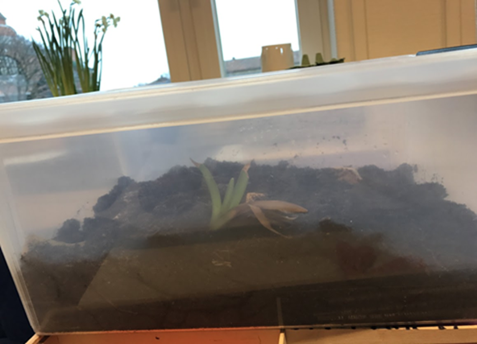
leksjon 2 (2) idedugnad med gransking av komposTen
Diskuter sammen hva som har skjedd med matavfallet.
Hva ville ha skjedd hvis vi hadde puttet plast i komposten?

Slide 11
leksjon 3 (1)
Samling fra forrige time
  Hva lærte du sist?
  Oppfølging om kompostbinger
Innledning till dagens felles diskussion
Læreren kan ta med seg forskjellige gjenstander og matvarer til klassen for å skape en estetisk introduksjon og tilnærming til temaet: mat fra et bærekraftig perspektiv.
Felles diskusjon:
Hvorfor spiser vi mat?
Hva vet vi om mat?
Hvordan kommer maten til skolen?
Hvilke land tror dere maten kommer fra?
Hvilke ting og handlinger har størst negativ innvirkning på klimaet?

Slide 12

leksjon 3 (2)
Sjekk sammen:
Hva har skjedd med komposten?
Tema: matsvinn
Gruppesamtale etter Dialogpause-metoden
Deltakerne skal sitte i en sirkel slik at de ser hverandre.
  Hvor mye mat spiser vi?
  Og hvor mye mat kaster vi?
  Hva synes vi om å kaste mat?
  Hva kan vi gjøre for å minske matsvinnet?
  Diskusjonen kan holdes i ulike omgivelser, f.eks. i mat og helse-klassen, utendørs, på en sorteringsstasjon osv.

Slide 13


leksjon 4
Sjekk sammen:
Hva har skjedd med komposten?
Sammendrag av forrige time
  Hva lærte du sist?
  Gjennomgang: Gruppesammendrag av gruppediskusjonene fra forrige time
  Oppfølging av komposten!
Gruppearbeid - visuelt sammendrag
  Lag en plakat eller en powerpoint-presentasjon som viser hvordan dere har arbeidet med dialogpausemetoden de 3 siste leksjonene
  Ta med bilder av komposten din i presentasjonen
  Presenter refleksjonene og bildene deres i klassen
Avsluttende diskusjon kring presentasjonene

Slide 14


